Slide 1

Областное государственное бюджетное учреждение социального обслуживания «Тулунский психоневрологический интернат»
Лучшая практика по социальной реабилитации и абилитации инвалидов
«Радуга надежд и возможностей»
Руководитель практики
директор Амосова Марина Ивановна

Slide 2
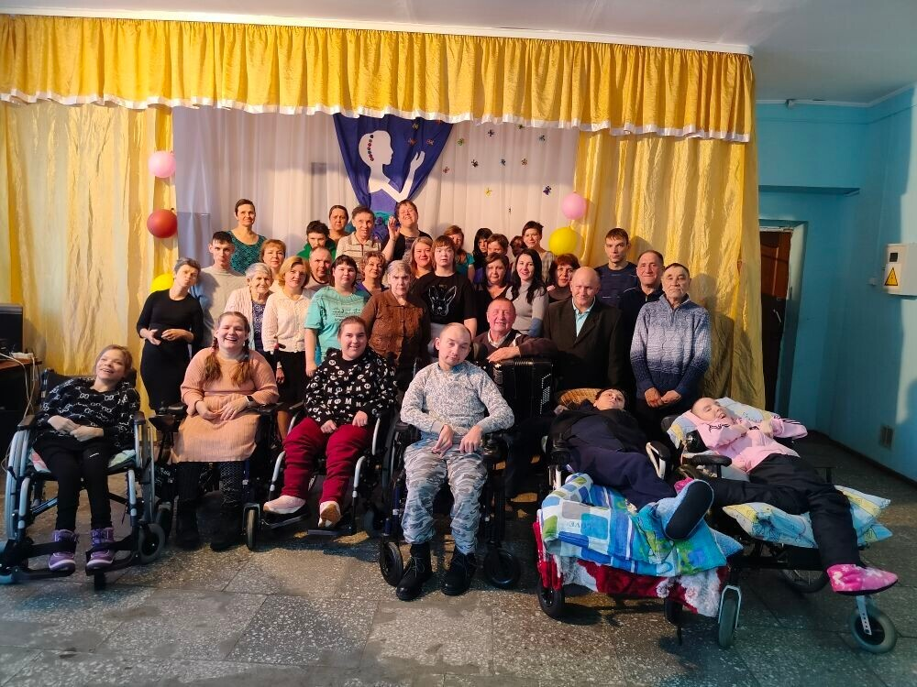
Актуальность реализации практики
Проблема профилактики факторов, связанных с рисками снижения умственной и физической активности пожилых людей и инвалидов, препятствующих активному долголетию, приобретает все большую актуальность.
1
В 2019 году по итогам заседания Совета при Правительстве РФ по вопросам попечительства в социальной сфере, заместитель председателя правительства Татьяна Голикова поручила, при подготовке концепции функционирования системы реабилитации людей с инвалидностью, обеспечить социализацию людей с ментальными нарушениями и психическими расстройствами.
2
Анализируя возможности получателей социальных услуг, учитывая возрастное старение, сопровождаемое изменениями в когнитивных функциях, таких как память, внимание, мышление и решение проблем, можно сделать вывод, что когнитивные нарушения могут влиять на качество жизни пожилых людей и инвалидов, и могут стать причиной потери самостоятельности и зависимости от других.
3
4
Использование кинезиологических упражнений активизирует межполушарное воздействие, улучшает мыслительную деятельность, способствует улучшению памяти и внимания, облегчает процесс чтения и письма, повышает стрессоустойчивость.

Slide 3
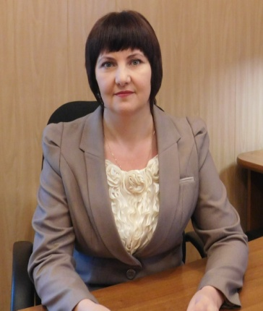
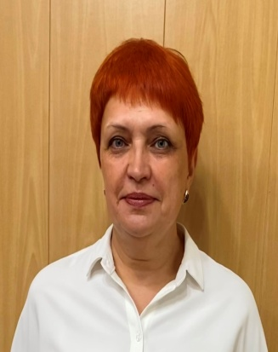
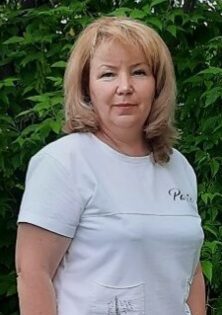
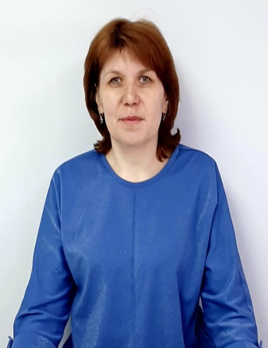
Команда практики
01
02
03
04
Руководитель практики
Директор
Амосова Марина Ивановна
Специалист практики
Специалист практики
Специалист практики
Психолог
Мечетина Ирина Николаевна
Специалист по комплексной реабилитации
Рендоренко Татьяна Анатольевна
Инструктор по адаптивной физической культуре
Кондыбина Татьяна Викторовна

Slide 4
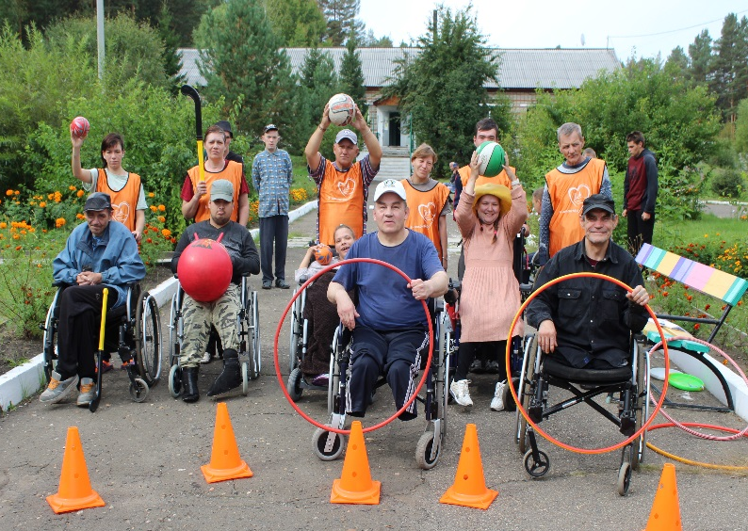
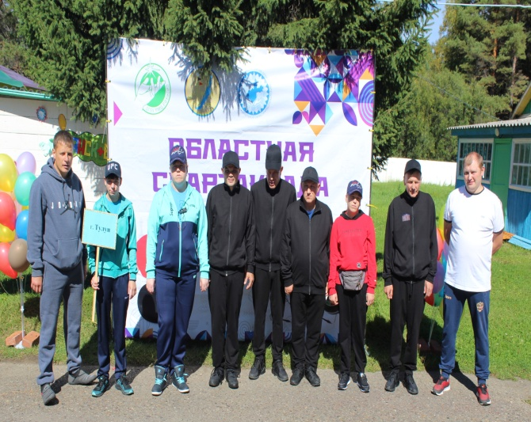
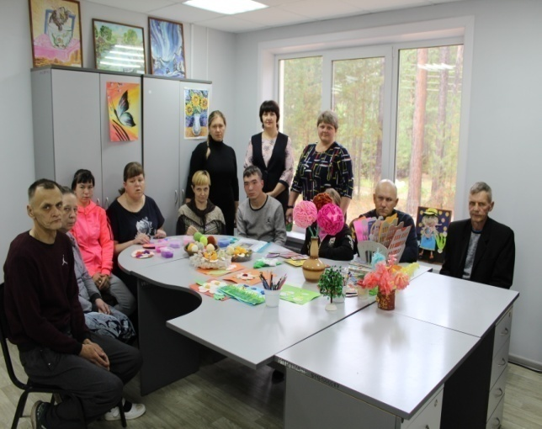
Целевая аудитория- участники практики
162 получателя социальных услуг, находящихся на стационарном обслуживании в ОГБУСО «Тулунский психоневрологический интернат».

Slide 5
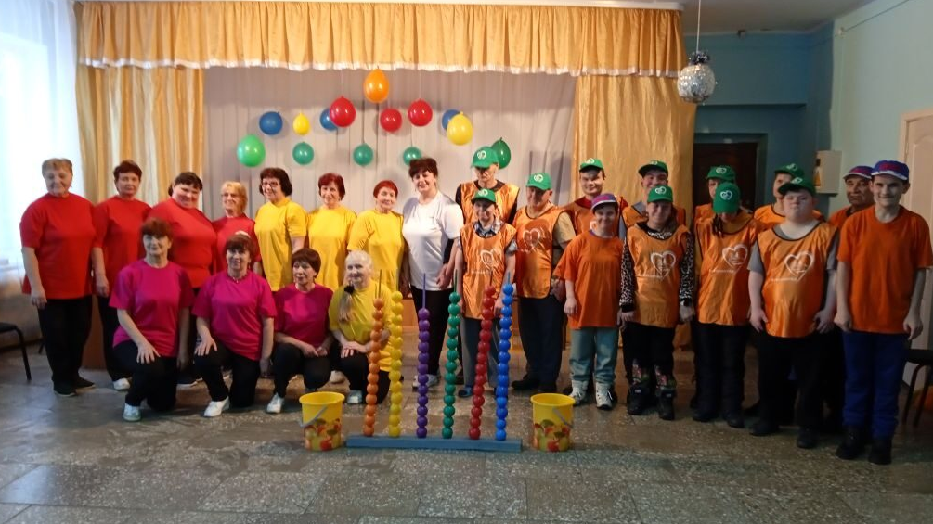
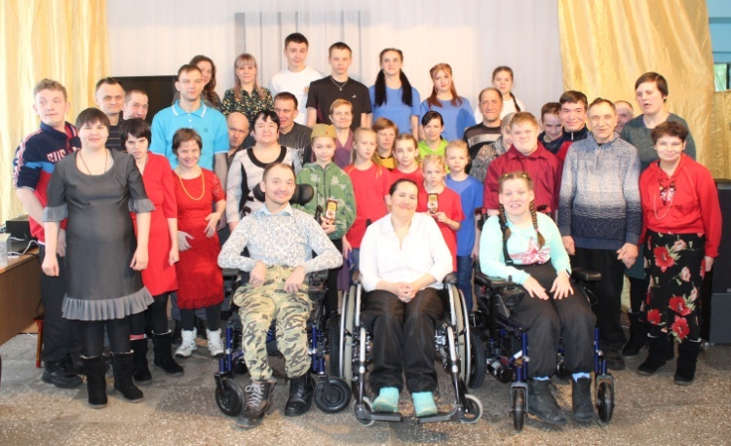
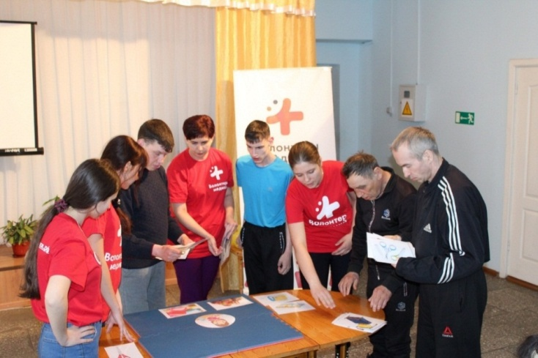

Участие общественных организаций во внедрении практики практики
ОГБПОУ «Тулунский медицинский колледж»
ГБПОУ «Тулунский аграрный техникум».
Филиал ГБПОУ «Братский педагогический колледж».
МБУК «Центр досуга «Сибирь»» г. Тулун
ОГКУСО «Центр помощи семье и детям, оставшимся без попечения родителей города Тулуна».
Служба «Милосердие» при Храме Покрова Божьей Матери города Тулуна.

Slide 6

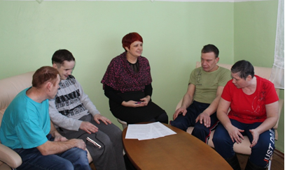
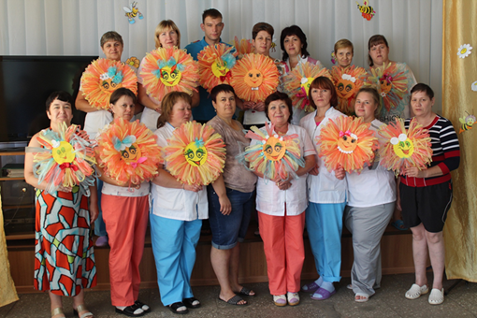

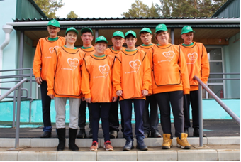
Сотрудничество с БФ «Старость в радость»
Участие в проекте Фонда президентских грантов «Дом, в котором я живу». Реализация проекта с 12.07.2022г. по 31.12.2023 года.
01
OPTION
Волонтерское движение из числа ПСУ
Совет самоуправления из числа ПСУ
Сотрудники усовершенствовали свои знания и успешно применяют их на практике

Slide 7
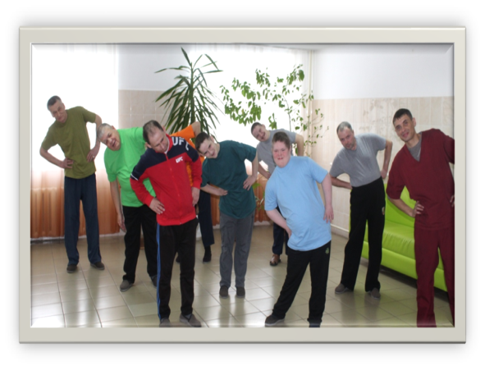
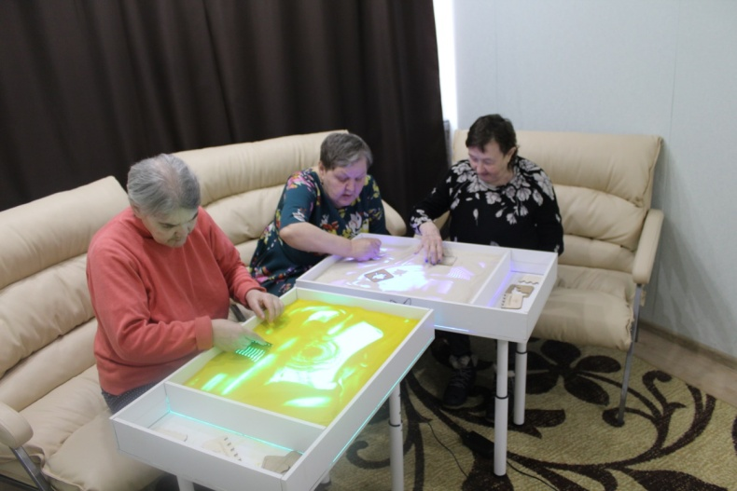
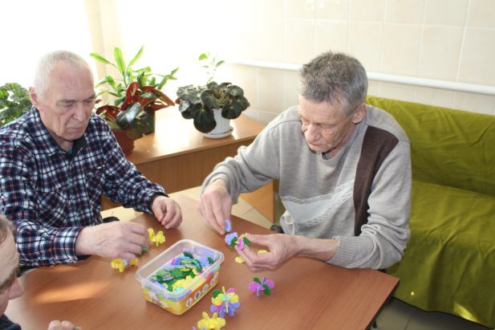
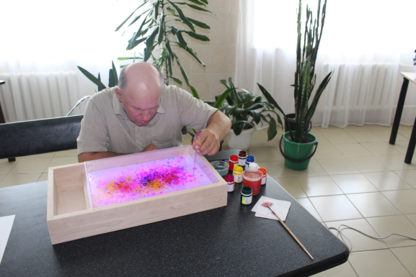
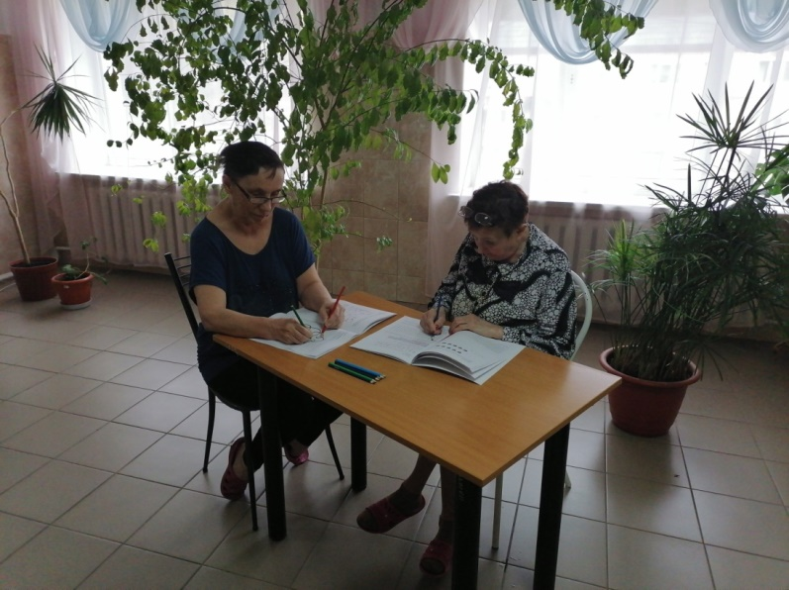
Цель: Повышение эффективности социальной реабилитации пожилых людей и инвалидов в условиях психоневрологического интерната, формирование новых ресурсов социального, психического и физического развития граждан, а также раскрытие потенциала личности.
Задачи:
2
4
Развитие умственных способностей и физического здоровья, через определенные двигательные упражнения.
Содействие в поиске альтернативных психологических ролей.
Гармонизация внутреннего мира пожилого человека и инвалида, активизация внутренних ресурсов личности.
Активизация мыслительной деятельности, работоспособности проживающих в ПНИ через развитие осмысленной моторики.
Преодоление коммуникативных барьеров.
1
3
5

Slide 8
Основные этапы практики
1
Подготовительный этап:
февраль-март 2021г.
2
Основной (практический) этап:
апрель 2021 г. – сентябрь 2023 г.
3
диагностика и обследование получателей социальных услуг с целью выявления физиологических возможностей, эмоционально-волевой сферы, возможности интеллекта (память, внимание, восприятие, мышление).
исследование психического состояния личности и мотивации достижений.
индивидуальный подбор методов и форм работы с получателем социальных услуг.
Заключительный этап: октябрь-декабрь 2023 г.
включает в себя прогрессивные техники и методики для индивидуальной и групповой работы:
организация инструктором по адаптивной физкультуре занятий по программам: «Су-джок терапия»,
организация специалистом по комплексной реабилитации занятий по программе «Азбука общения»;
организация и проведение социокультурной реабилитации;
организация психологом занятий по программам: «Подвижные нейроигры», «Гимнастика мозга», «Рисование, как способ медитации и разгрузки мозга», «Умные движения» и т.д.
- диагностика с целью выявления улучшения умственной и физической работоспособности;
- анализ результатов применяемой практики в условиях психоневрологического интерната, определение эффективности проекта.

Slide 9
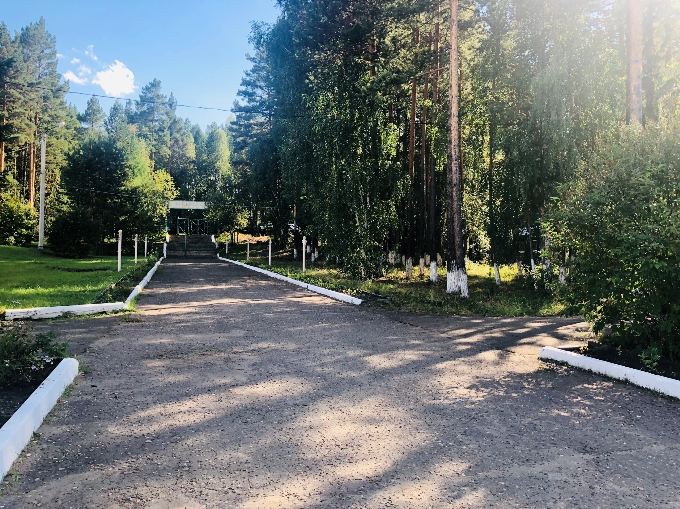
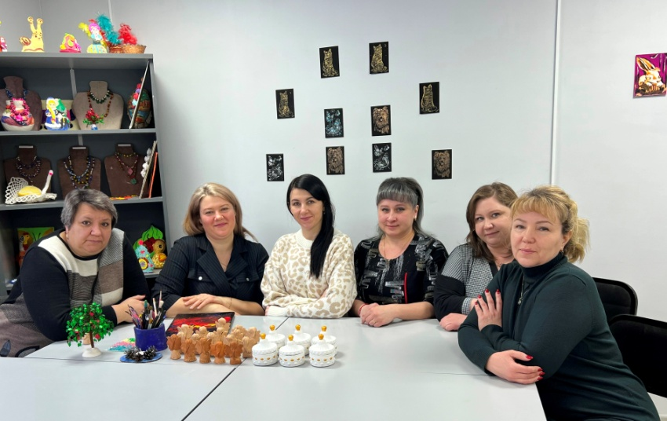
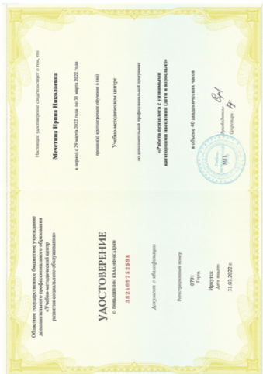
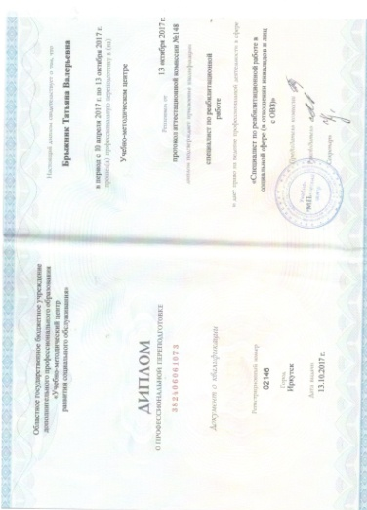

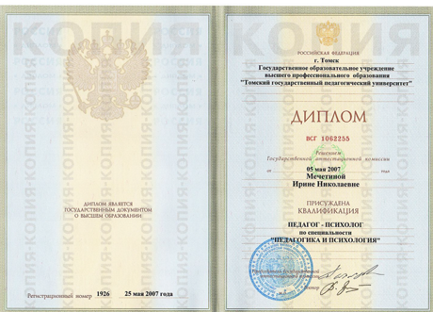
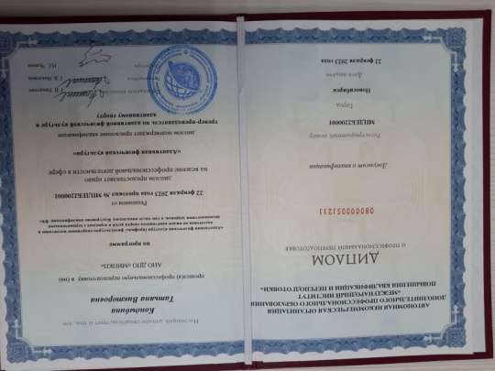
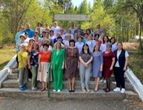
Условия реализации практики
4 ЖИЛЫХ КОРПУСА
ЗАДЕЙСТВОВАНЫ В ПРАКТИКЕ 162 ПОЛУЧАТЕЛЯ СОЦИАЛЬНЫХ УСЛУГ
КРУГЛОСУТОЧНЫЙ РЕЖИМ ОБСЛУЖИВАНИЯ
КАДРОВЫЕ УСЛОВИЯ
Все задействованные сотрудники - квалифицированные специалисты разного профиля, систематически повышающие свой профессиональный уровень и компетенции.

Slide 10
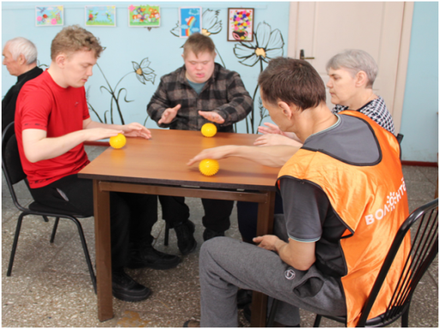
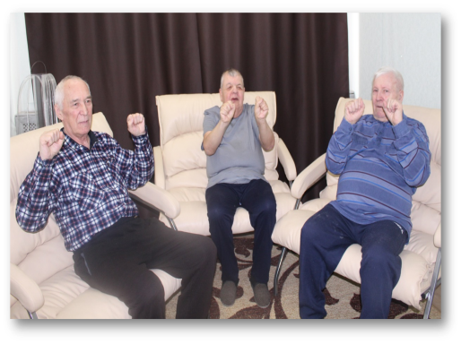
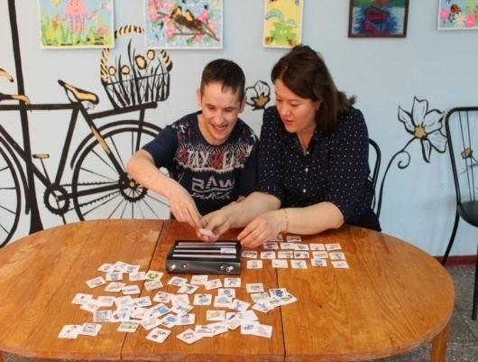
Ключевые направления практики
Направления, применяемые в практике, помогают раскрыть способности людей и расширить границы возможностей их мозга. Активизировать развитие умственных способностей и физического здоровья с использованием кинезиологических упражнений с элементами биоэнергопластики.
01
02
03
организация психологом занятий по программам: «Подвижные нейроигры», «Гимнастика мозга», «Рисование, как способ медитации и разгрузки мозга», «Умные движения»
организация инструктором по адаптивной физкультуре занятий по программам:
«Су-джок терапия
организация специалистом по комплексной реабилитации занятий по программе «Азбука общения»;

Slide 11
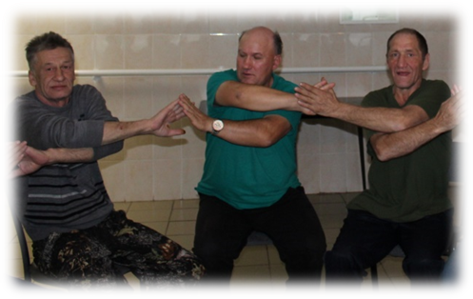
индивидуальные карты по внедрению кинезиологических упражнений и элементов биоэнергопластики на всех получателей социальных услуг.
Главное достижение проекта в том, что получатели социальных услуг проявляют интерес к занятиям и самостоятельно пробуют выполнять различные упражнения. Наблюдается улучшение умственной и физической работоспособности у 15% получателей социальных услуг.
памятки по применению кинезиологических упражнений, пальчиковой гимнастики, биоэнергопластики, нейрогимнастики
комплекс реабилитационных занятий по различной тематике
ПСУ отмечают позитивные результаты, что качество их жизни значительно возросло, могут освоить новые социальные навыки, получить больше внимания от неравнодушных заботливых людей, которые являются профессионалами своего дела, расширить представления об окружающем мире; отмечают слаженную работу персонала, неравнодушное отношение и профессионализм сотрудников
наглядные методические пособия для самостоятельных занятий получателей социальных услуг
программа «Тактильный контакт»
Специалисты отделения социальной реабилитации продолжают повышать профессиональный уровень и использовать новейшие технологии в своей работе.
В 2021-2023 году в проекте приняли участие 162 получателя социальных услуг.

Slide 12
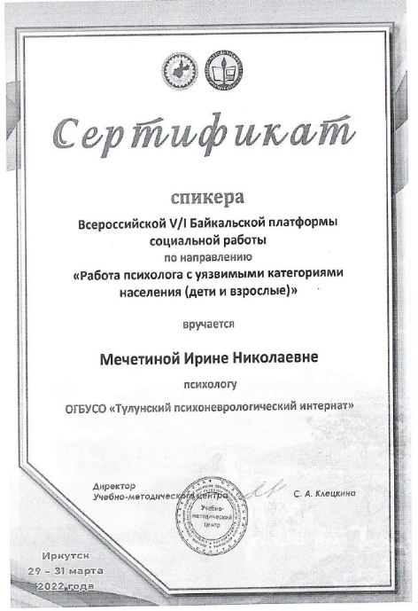
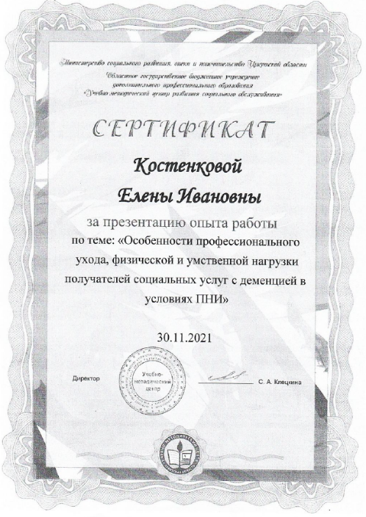
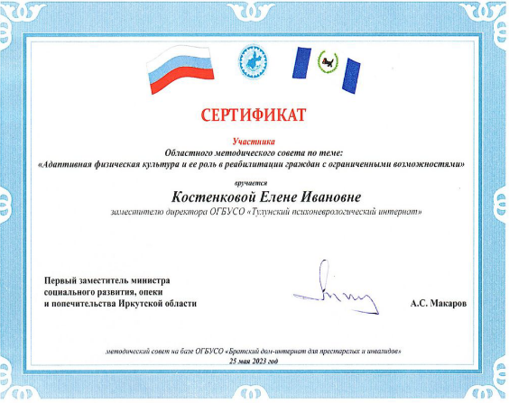
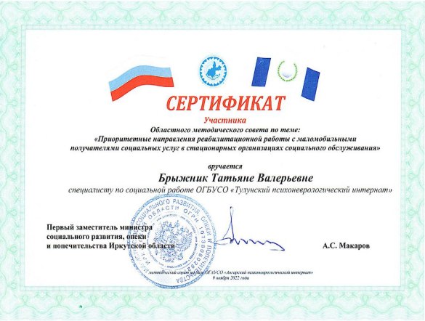
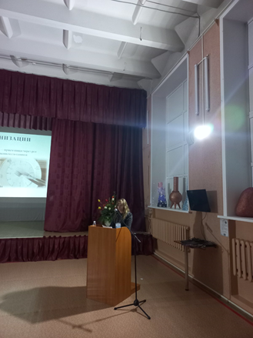
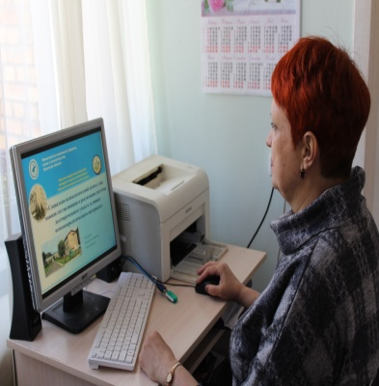
Открытость деятельности
«Распространение положительного опыта».
2021 г. - IV Всероссийская Байкальская платформа социальной работы с международным участием по направлению: «Внедрение типовой модели системы долговременного ухода. Социальное обслуживание граждан пожилого возраста и инвалидов в системе долговременного ухода».
2022 г. - V/II Всероссийская Байкальская платформа по направлению «Типовая модель системы долговременного ухода».
2023 г. представление информации в областном методическом совете «Индивидуальный подход, как основа организации работы в системе долговременного ухода за гражданами пожилого возраста и инвалидов»
2022г. успешное представление опыта работы в конкурсной номинации «Услуги для населения» «Сто лучших товаров России»
Размещение информации о работе с получателями социальных услуг в рамках проекта «Радуга надежд и возможностей» на стендах административного корпуса и в отделениях интерната;

Slide 13




Сайт:
https://internat-tulun.irk.socinfo.ru
E-mail:
matros943@yandex.ru
Адрес:
Иркутская область, г.Тулун,
9 км. Автодороги Тулун-
Братск-Усть–Кут
Телефон:
8(914)006-33-24
https://vk.com/public217342671
https://vk.com/tulun_pni
Наши контакты
Соц.сети
https://ok.ru/group/70000001140226
https://ok.ru/profile/579162909442
https://t.me/tulunpni

